Slide 1


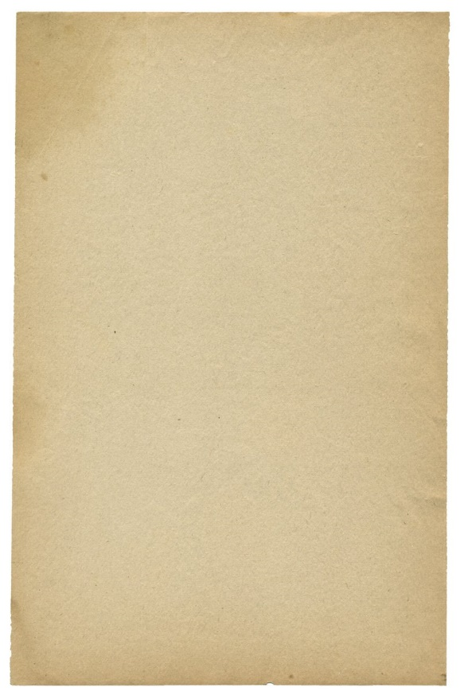
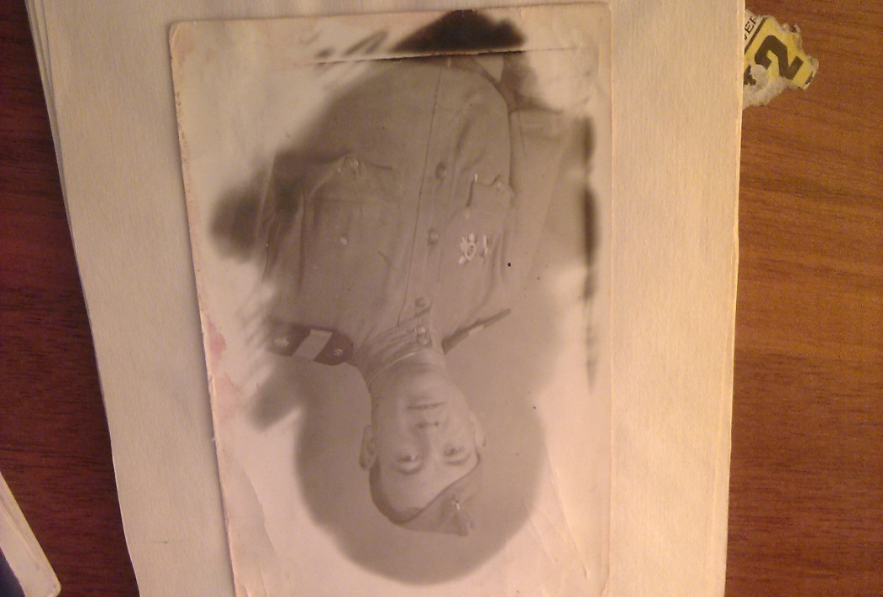
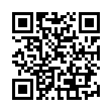
«Учитель-ветеран Великой Отечественной войны и Учитель-ветеран тыла»
СТРАНИЦЫ КНИГИ ПАМЯТИ
Сумкин Георгий Петрович
1921-1980г.
Место рождения – Прибайкальский район, с.Зырянск.
Краткая биография:
Родился в 1921 году в Прибайкальском районе, в селе Зырянск. Еще до войны окончил полковое училище, работал в Зырянской школе. В 1940 году был призван в армию и довоенные шесть месяцев служил танкистом на Дальнем Востоке в городе Ворошилово-Уссурийске. В боях за Родину Георгий Петрович награжден в декабре 1944года за форсирование реки Днепр и удержание плацдарма орденом Отечественной Войны II степени, а также семью медалями. Имеет восемь благодарностей Верховного командования. В 1953 году Сумкин Георгий Петрович пришел работать учителем в Туркинскую среднюю школу. Он преподавал детям военное дело и технологию. На 59 году своей жизни в октябре 1980, после тяжелой операции, Георгий Петрович скончался, но память о нем и его боевых подвигах останется жить вечно.
Место для фото

